Slide 1
n4432 Praxe 2
24.2.2022

Slide 2
Plán dnešní schůzky
Kazuistiky.
Práce se seniory, obézními dětmi, onko. pacienty

Slide 3
Hlavička (základní údaje o praxi):
Kde probíhala (jaká instituce)?
Co bylo náplní?
Kdo byl proband kazuistiky-zákl. anamnestické údaje.
Jak spolupráce probíhala-kde, jak často, osobně/online?
Klasický model:
Osobní anamnéza
Rodinná, pracovní anamnéza
Zdravotní anamnéza
Nutriční anamnéza
Pohybová anamnéza

Slide 4
Zhodnocení dosavadního stavu
od obecných informací ke konkrétním - specifikace dané skupiny
od teoretických poznatků k praktickým - jak by to mělo vypadat a jak to vypadá
nezapomenout zohledit fyzický i mentální stav jedince

Slide 5
Aplikace doporučení, průběh plnění a porovnání
nastavit doporučení dle domluveného cíle
popsat, jak probíhala domluvená spolupráce
poznamenat, jak proband spolupracoval - nedržel se mých rad, bylo těžké se domluvit na schůzce, doporučení, která jsem vytvořil probandovi nevyhovovala-musel jsem je upravit apod.
cíle, které jsme si předem stanovili se nám podařilo/nepodařilo splnit
porovnání před/během/po
z pohledu kvalitativního i kvantitativního, subjektivní i objektivní

Slide 6
Shrnutí
Sepsání 3 kazuistik do word dokumentu (z každé oblasti jednu).
Vložení do odevzdávárny v jedné složce!
Do stejné složky vložíte Souhlas s umístěním na praxi a Potvrzení o absolvování praxe.
Jednu, Vámi vybranou kazuistiku, odprezentuje v závěru semestru.

Slide 7
Práce ve skupinách
Senioři
2) Obézní (děti)
3) Pacienti (onkologičtí)

Slide 8
Práce ve skupinách
Obsah
Teoretický background - o skupině, jak se definuje.
Nejvýraznější rizika práce s danou skupinou - na co si dát pozor.
Jaká jsou obecná pohybová doporučení práce s danou skupinou - kontraindikace/indikace, vhodné/nevhodné aktivity.
Návrh konkrétních doporučení/terapie/TJ pro danou skupinu-cíl.
Případně doplnění o doporučení výživová, regenerační.

Slide 9
Senioři
Stáří je výsledkem stárnutí, je to označení pozdních fází ontogeneze.
Je důsledkem a projevem geneticky podmíněných involučních procesů modifikovaných dalšími faktory (choroby, životní způsob, životní podmínky), vnější fa (strava, přiměřená aktivita, tělesné cvičení).
Je výslednicí vzájemného působení
⮚ genetických faktorů
⮚ životního prostředí
⮚ životního stylu
Senioři a PA
Cíl – zpomalení involučních změn organismu a zajištění co možná nejdelší možné soběstačnosti a nezávislosti. Součást zdravého stárnutí je snaha o zachování snadného a svobodného pohybu bez závislosti na pomoci okolí.

Slide 10
Senioři
Příznivý vliv pohybu:
Zvýšení podílu aktivní tělesné hmoty k tukové hmotě
Zvýšení funkční kapacity kardiov. systému
Zlepšení některých metabol. parametrů
Snížení glykémie
Snížení celkového cholesterolu – zvýšení HDL-cholesterolu
Zvýšení pevnosti kostí
Produkce tzv. endorfinů v mozk. tkáni (zlepšení pohody /well-being)

Slide 11
Senioři
Výběr vhodné PA
Je třeba respektovat všechny změny vyvolané stárnutím:
⮚ biologické (úbytek sv.hmoty zejm. DK)
⮚ poruchy zdraví:
choroby ve stáří (degener.onem.PA, osteoporóza, slabost zraku, sluchu, hypertenze, diabetes….)
nezdatnost organismu
Doporučení
Pohybová zátěž denně min.30 min. střední intenzity, respektovat zájmy seniorů
Muži po 50 – ideální kombinace: ANAE (posilování sv. trupu) a AE (50-60% max) zátěže
Vytrvalostní a cyklická činnost
Zdravotní tělesná cvičení
Po aktivity v přírodě

Slide 12


Senioři
Vhodné vs. nevhodné aktivity
házení kroužky, badminton, házení létajícím talířem, plavání a vodní sporty, procházky a pochody, nordic walking, jízda na kole,prožitková cvičení.
zařazujeme pomalé, klidné, vědomě řízené pohyby, které mají vliv na pozitivní vnitřní odezvu jedince. Přidáním příjemné, tiché hudby nebo vhodného slovního doprovodu v průběhu konané aktivity se prohlubuje u cvičence kladný vztah a důvěra k pohybu.
rotace, obraty, rychlé předklony, záklon hlavy a krční páteře, rychlé změny směru, skoky, doskoky, cvičení se zadržováním dechu.

Slide 13
Obezita
Endokrinologické a metabolické oslabení.
!!Globální celospolečenský problém, její prevalence stále stoupá!!
V ČR: 50% dospělé populace (22% M, 29% Ž) 6% dospívající populace ve věku 15 – 24 let
Obezita je civilizační onemocnění
Definice pojmu:
WHO - Nadměrné množství tuku v organismu (BMI 30 a výše)
Chorobné ukládání energetických zásob do tukové tkáně
Zvýšení množství tukové tkáně
Narušení energetické bilance mezi příjmem a výdejem
Multifaktoriálně podmíněná metabolická porucha
Podíl vnitřních fa (genetiky) a vnějších fa (životní styl) je 1:1
Aktivity životního stylu (AŽS) - PA, zdravá výživa, duševní rovnováha, sociální prostředí,vzdělávací činnost ..) Lze změnit

Slide 14
Obezita
Příčiny vzniku
interakce genetických (více než 50%) a zevních faktorů (sociologických)
nepoměr mezi příjmem a výdejem energie
psychogenní faktory a léky (zvyšuje se chuť k jídlu, hormonální léčba)
snížená oxidace lipidů (snazší ukládání trigliceridů do tukové tkáně)
snížený obsah beztukové tělesné hmoty (lean body mass – LBM), který vede ke snížení klidového energetického výdeje
endokrinologické onemocnění (funkce štítná žlázy)
Typy obezity
Difúzní – tuk se ukládá rovnoměrně po celém těle
Centrální – ukládá se do oblasti trupu
Lipodystrofický – dolní polovina těla (rodové)
Gynoidní – oblast stehen a hýždí (hruška)
Androidní – v oblasti břicha (jablko) !!!

Slide 15
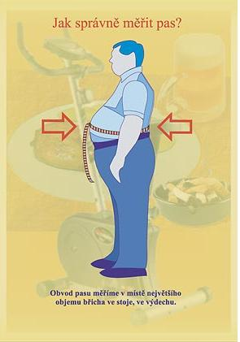
Obezita
Klasifikace obezity
Body Mass Index (BMI = TH v kg/TV v m²)
<18,5 Podváha poruchy příjmu
potravy (anorexie)
18,5-24,9 Normální váha minim. rizika
25 – 29,9 Nadváha lehce zvýšená riz.
30-34,9 Obezita I.st středně vysoká riz.
35-39,9 Obezita II.st vysoká riz.
>40 Obezita III.st velmi vysoká riz.
další antropometrické parametry:
Obvodové míry (pas, boky)
Podíl tělesného tuku (kaliper)
Obvod pasu
Mírné riziko: Ž/ nad 80 cm
M/ nad 88 cm
Výrazné riziko: Ž/ nad 94 cm
M/ nad 102 cm

Slide 16
Obezita
Léčba obezity
Dlouhodobá změna životního stylu
úprava stravovacích a pohybových zvyklostí
pravidelné sledování antropometrických ukazatelů (TH -0,5 kg/týden, % aktivní a pasivní tělesné hmoty, obvodové míry – pas, boky)
farmakoterapie, chirurgická bandáž žaludku
behaviorální přístup (STOB)
Metodika KBT (Málková, STOB) - kognitivní behaviorální terapie
Technika sebeovládání: sebepozorování, aktivní kontrola vnějších podnětů, sebeposilování, kontrola samotného aktu jedení
Kognitivní techniky: naučit identifikovat automatické emočně nabité myšlenky související s potížemi,pochopit souvislost mezi myšlením, emocemi a chováním, nahradit dysfunkční myšlenky reálnějšími
Relaxační techniky: naučit ovládat emoce

Slide 17
Obezita
Terapie - PA
Zatížení 60 - 85 %Hf max (AE) 3-5 x týdně 40 – 60 min.
Dynamická zátěž aerobního charakteru (cyklické po)- chůze rychlostí 5-6 km/hod.
Posilovací cvičení – stop sv. atrofie a vybudování aktivní sval.hmoty
Sporty – Nordic Walking, jízda na kole, rotopedu, plavání, běh na lyžích, Jogging, Aqua aerobik, Indoor rowing, Spinning, modifikovaný aerobik
Význam PA v terapii obézních - po redukci hmotnosti nastává:
Snížení hladiny sérových lipidů
Snížení krevního tlaku
Snížení inzulinové rezistence
Zlepšení glukózové tolerance
Omezení psychologických problémů
Omezení ortopedeických problémů

Slide 18
Pacienti
Pacienti (nejen onkologičtí) jsou velmi rozmanitou skupinou, proto zde přistupujeme obzvlášť individuálně ke každému jedinci!
Přetížení oslabeného pacienta může mít negativní vliv. V případě úspěšné léčby má přiměřené, to znamená zpočátku velmi lehké, cvičení příznivý účinek na stav pacienta a mělo by být součástí rehabilitace.
Kontraindikace ke cvičení
• horečka (teplota >38 °C); • aktivní infekce; • těžká nevolnost; • velká ztráta hmotnosti (>35 % prekancerózní hmotnosti); • ataxie (porucha koordinace pohybů); • bolest kostí nebo kloubů; • extrémní dušnost při námaze; • rychlý nebo nepravidelný srdeční tep; • anémie (hladina hemoglobinu <10,0 g/dl); • leukopenie (počet bílých krvinek <3,000 na mm3 nebo absolutní počet neutrofilů <500 na mm3); • trombocytopenie (počet krevních destiček <50000 na mm3)

Slide 19
Pacienti-doporučená PA
body and mind cvičení - je založeno na tzv. holistickém přístupu k pacientce, a tedy též k lidskému pohybu. Důraz je kladen na správné dýchání a zapojení těla jako celku při pohybu. Pomalé formy cvičení jako jóga, pilates, trénink rovnováhy, stabilizace a relaxační cvičení, kde je možná koncentrace na vědomý prožitek z pohybu, vzájemný vliv pohybu a psychiky.
kondiční cvičení – zejména aerobní a intervalový trénink pro rozvoj aerobní vytrvalosti, (indoor cycling, cardio trenažéry – treadmill, stepper, cycling, aerobik a tanec – Zumba a Movida Fitness, bodystyling, indoor walking).
posilovací cvičení jsou prováděna metodou dynamického pomalého posilování řízeným pohybem v koordinaci s dechem a za stálého zdůrazňování správnosti zapojení potřebných svalů do požadovaného pohybu. Velice vhodná je metoda kruhového tréninku s využitím balančních pomůcek (Bosu, Fit ball, overball).
protahovací cvičení jsou prováděna zejména pomocí metody statického strečinku (pasivní protahování) a metody postizometrické relaxace (PIR) s dodržováním potřebných didaktických zásad.
balanční cvičení (využití cvičebních pomůcek overball, fit ball a Bosu). Zahrnuje cvičení pro nácvik správného držení těla, zaměřeno na uvědomování si nervosvalové koordinace a udržení jednotlivých segmentů ve správné poloze, core trénink – zpevnění středu těla.
relaxační a dechová cvičení – pomocí metod lokální i celkové relaxace, automasáž horních končetin pomocí stimulačních míčků a ježků a uvolnění fasciální sítě.

Slide 20
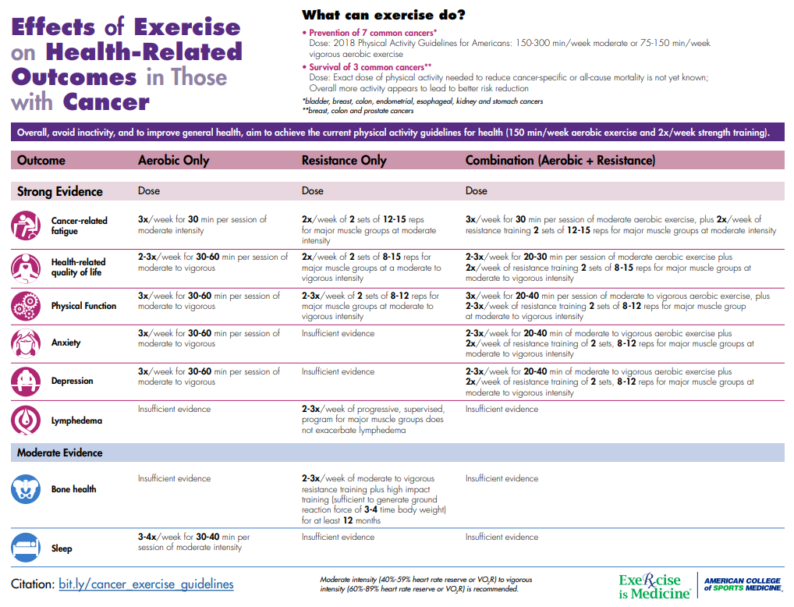

Slide 21
Děkuji za spolupráci :)

